Slide 1
El Sistema Estadístico Nacional (SEN) está integrado por los Servicios Estadísticos (SE) de los organismos nacionales, provinciales y municipales, que son las unidades orgánicas encargadas de elaborar, recopilar, interpretar y/o divulgar estadísticas oficiales.
INDEC coordina el funcionamiento del SEN bajo los principios de centralización normativa y descentralización ejecutiva, confecciona el Programa Anual de Estadística y Censos y desarrolla metodologías y normas que aseguren la comparación de información procedente de distintas fuentes.
En cada provincia existe una Dirección Provincial de Estadística (DPE), dependiente del gobierno provincial. Cada una de ellas coordina su correspondiente Sistema Estadístico Provincial.
Se considera Servicio Estadístico (SE) a aquella unidad orgánica (dirección nacional, dirección, departamento, división, oficina, sección, unidad, coordinación, área, equipo, gerencia, observatorio, centro, etcétera) cuyas funciones son elaborar, recopilar, interpretar y/o divulgar estadísticas oficiales.
SE = Productor de información estadística oficial

Slide 2
OE (Operación Estadística)
Se considera Operación Estadística (OE) al conjunto de actividades cuyo objetivo es:
* la producción original de datos primarios mediante recolección propia de datos (Por ejemplo, Censo Nacional Docente, Censo de Población y Vivienda, Encuestas a Hogares).
* la elaboración de estadísticas en base a datos administrativos originales (registros) (Por ejemplo, estadísticas vitales).
* la elaboración de resultados en base a datos secundarios (Por ejemplo, Estimador Mensual Industrial) y la recopilación de resultados y la confección de análisis y de síntesis (Por ejemplo, cuentas nacionales, tablas de mortalidad, anuarios).
* los trabajos de infraestructura y de normalización estadística (Por ejemplo, marcos muestrales, clasificadores y directorios).
Se relevarán las OE que satisfagan, por lo menos uno de los siguientes criterios:
* deben existir datos recolectados o procesados del período en curso.
* son consideradas relevantes para el organismo o servicio responsable del Sistema Estadístico Nacional / Provincial, siempre que sus últimos datos procesados o información resultante esté disponible y continúen vigentes para su consulta. (Por ejemplo, censos de población, económicos u otros de similar envergadura)

Slide 3
Relevamiento de Servicios y Operaciones Estadísticas del Sistema Estadístico Provincial (SEP)
Objetivo: conocer la actividad estadística oficial que realizan los Servicios Estadísticos (SE) en el ámbito de la administración pública provincial. Contar con la información estadística de las provincias contribuye a la obtención de un mapa de la producción de las estadísticas oficiales que se realizan en el país.
El relevamiento se enmarca en las atribuciones que le corresponden al INDEC ,establecido en el Decreto Nº 3.110/70, reglamentario de la Ley Nº 17.622 de creación del SEN, artículo 2°, inciso d): “requerir a los servicios estadísticos centrales y periféricos, informes periódicos sobre su funcionamiento, así como sobre las tareas que realizan, a fin de asistirlos y asesorarlos para mejorar su nivel técnico y perfeccionar los procesos de captación, elaboración y publicación de los datos estadísticos.”

Slide 4
Ley Provincial Nº 6533
ARTICULO 3°- El Instituto Provincial de Estadística y Censos, tendrá como misión:
a) Dirigir y orientar todas las actividades estadísticas oficiales que se realicen en el territorio de la provincia de acuerdo a las normas generales que establezca el Instituto Nacional de Estadística y Censos (Ley Nacional de Estadística Nº 17.622) sin que ello signifique no respetar y valorar las características especiales de la Provincia.
b) Organizar y poner en funcionamiento el Sistema Estadístico Provincial, conforme a los principios de centralización normativa y descentralización ejecutiva.
ARTICULO 4°- El Sistema Estadístico Provincial, estará integrado por:
a) El Instituto Provincial de Estadística y Censos.
b) Los organismos centrales de Estadística que son:
1) Las reparticiones estadísticas de los ministerios provinciales.
2) Las reparticiones estadísticas de organismos descentralizados de la Administración Pública Provincial.
3) Las reparticiones estadísticas de las empresas provinciales .
c) Los organismos periféricos de Estadística que son:
1) Las reparticiones estadísticas de los gobiernos municipales y comunales.
2) Las reparticiones estadísticas de las empresas municipales.

Slide 5

Etapas de trabajo
Relevar las DPE para indagar datos administrativos y los recursos que éstas disponen como Servicio Estadístico para la producción de estadísticas. Se relevan además las Operaciones Estadísticas (OE) propias que se elaboran la DPE.
Extender el relevamiento de SE y OE al resto de la Administración Pública Provincial. En esta etapa se relevan los Servicios Estadísticos (SE) existentes en los Ministerios y en los Organismos descentralizados de la Administración Pública Provincial y también las Operaciones Estadísticas (OE) que los mismos llevan a cabo.

Slide 6
Formulario A: Servicio Estadístico
Consta de tres bloques temáticos:
A. Datos de identificación del Servicio Estadístico
B. Personal del Servicio Estadístico
C. Características del Servicio Estadístico

Slide 7
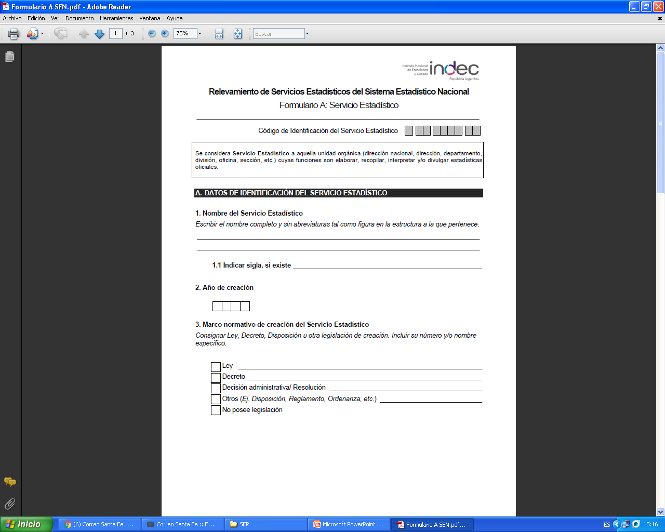

Slide 8
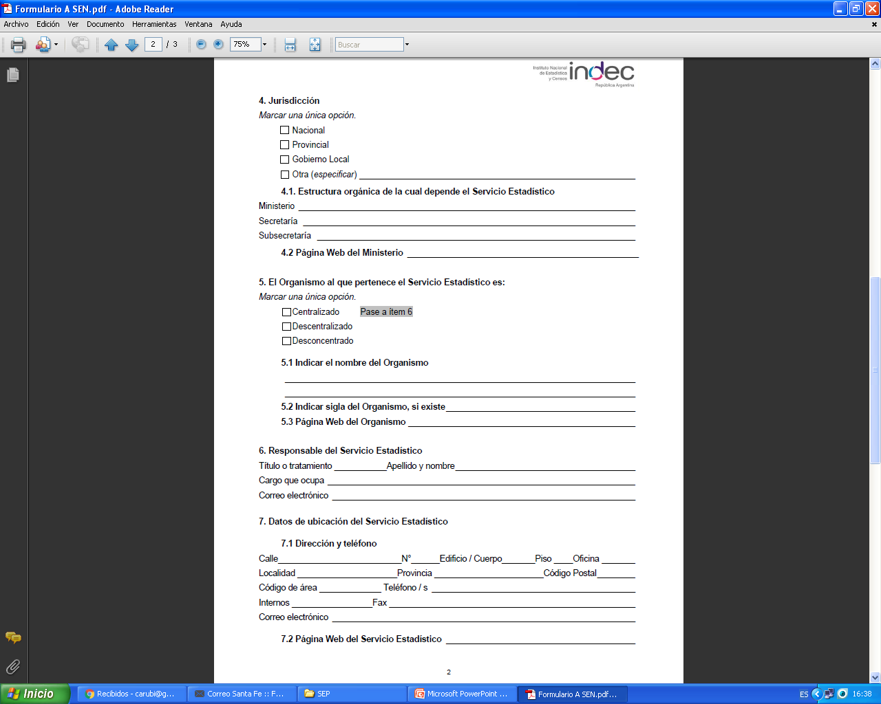

Slide 9
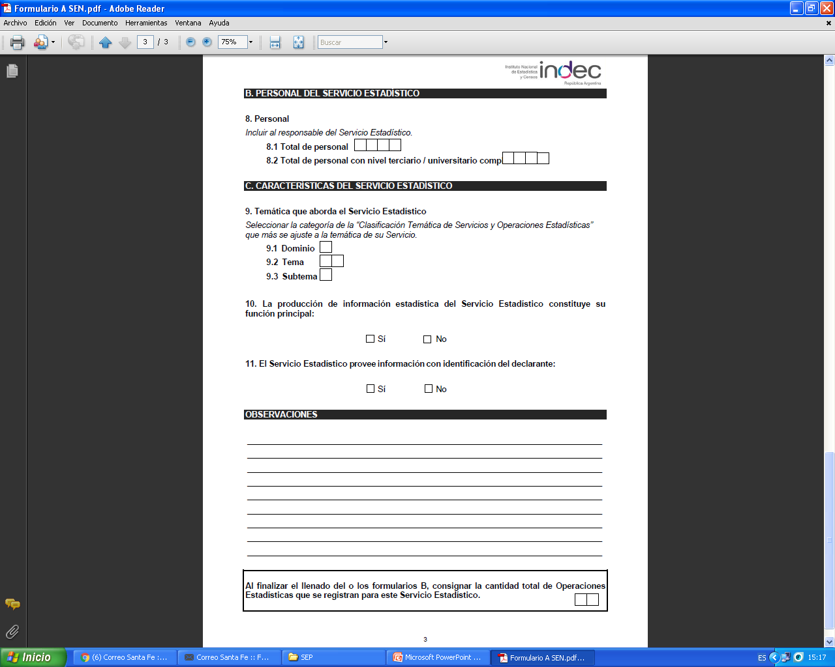

Slide 10
Formulario B: Operación Estadística
A. Identificación
B. Descripción de la operación estadística
C. Difusión
D. Contacto

Slide 11
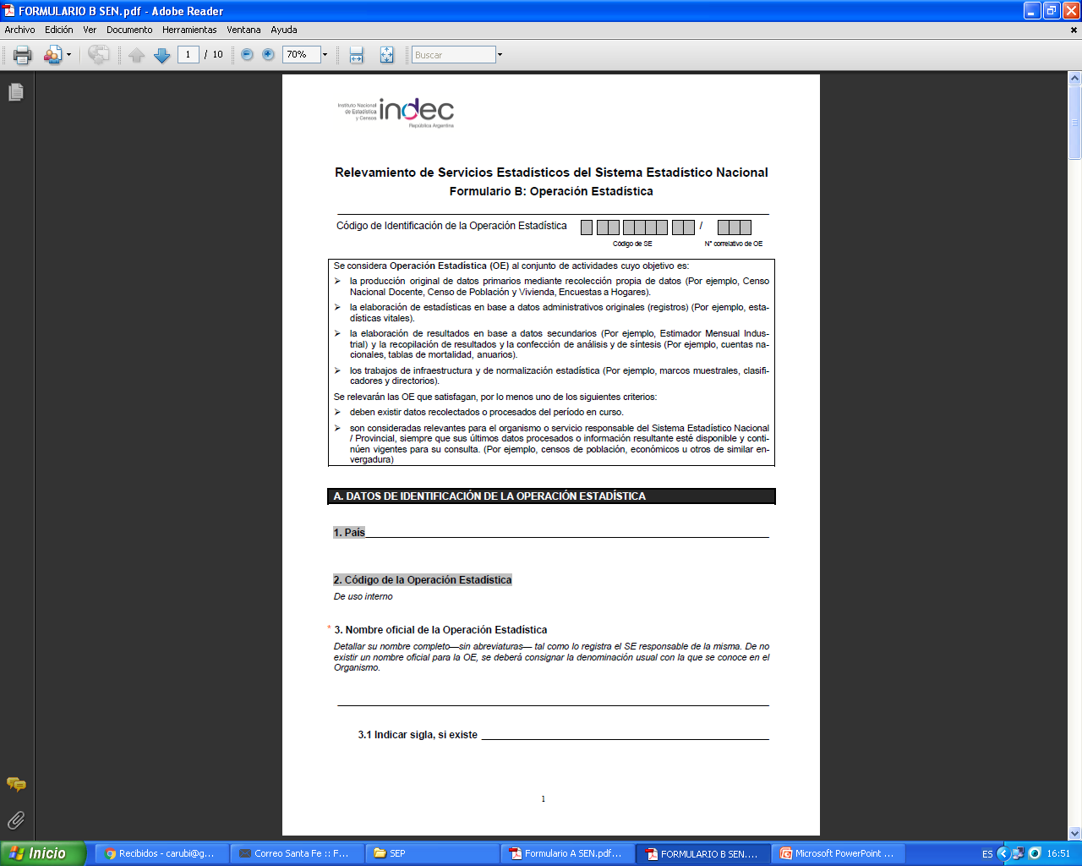

Slide 12
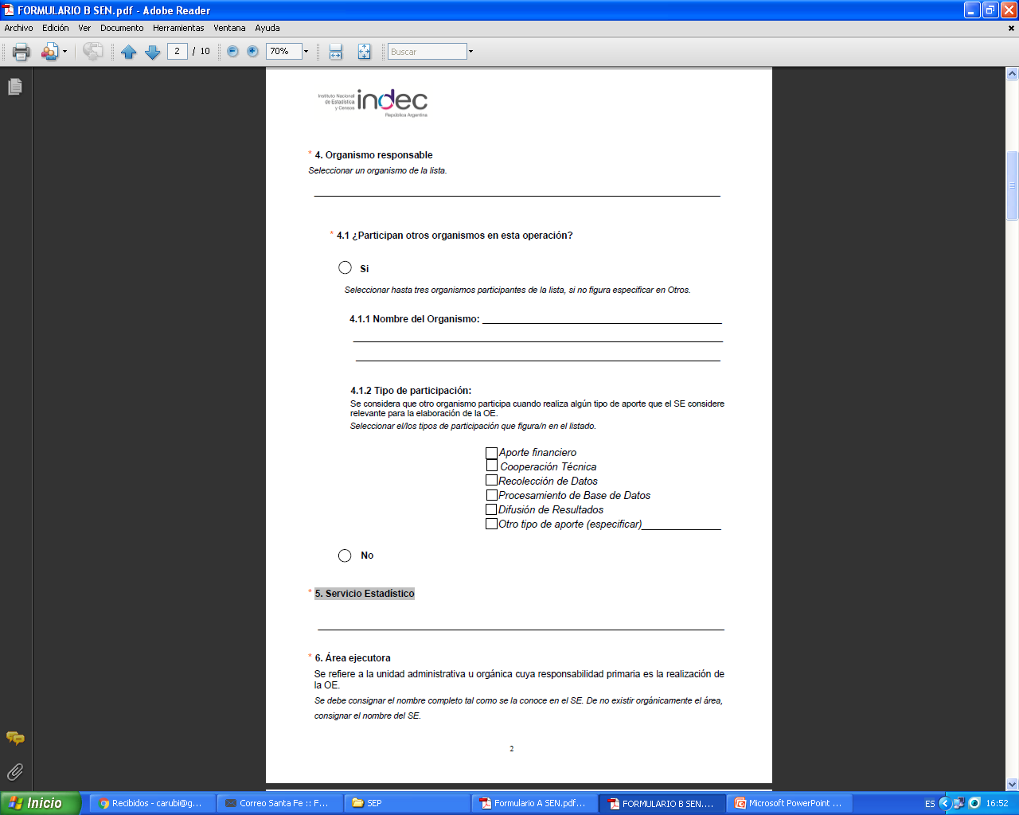

Slide 13
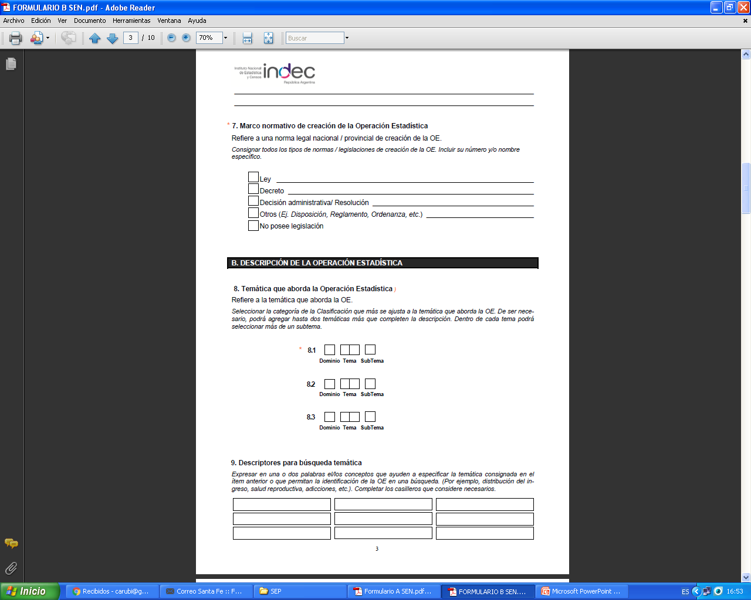

Slide 14
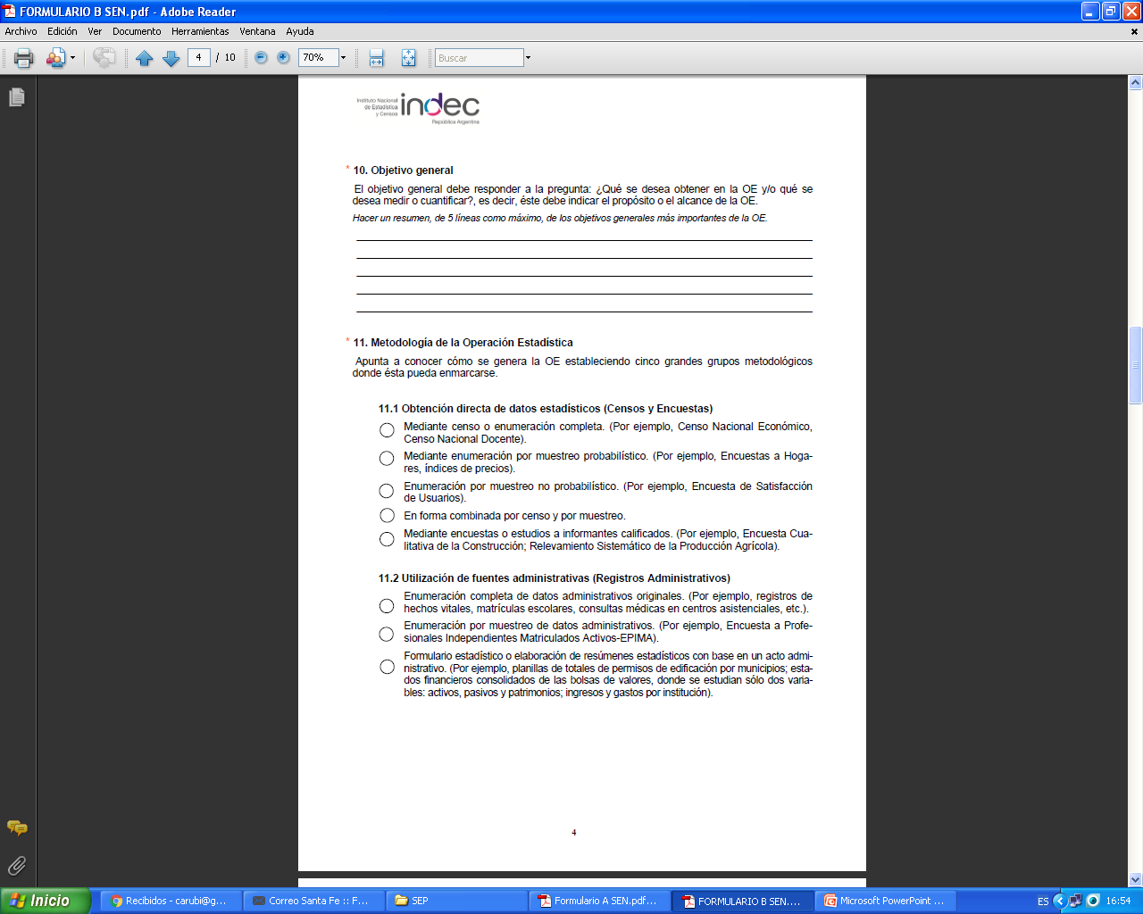

Slide 15
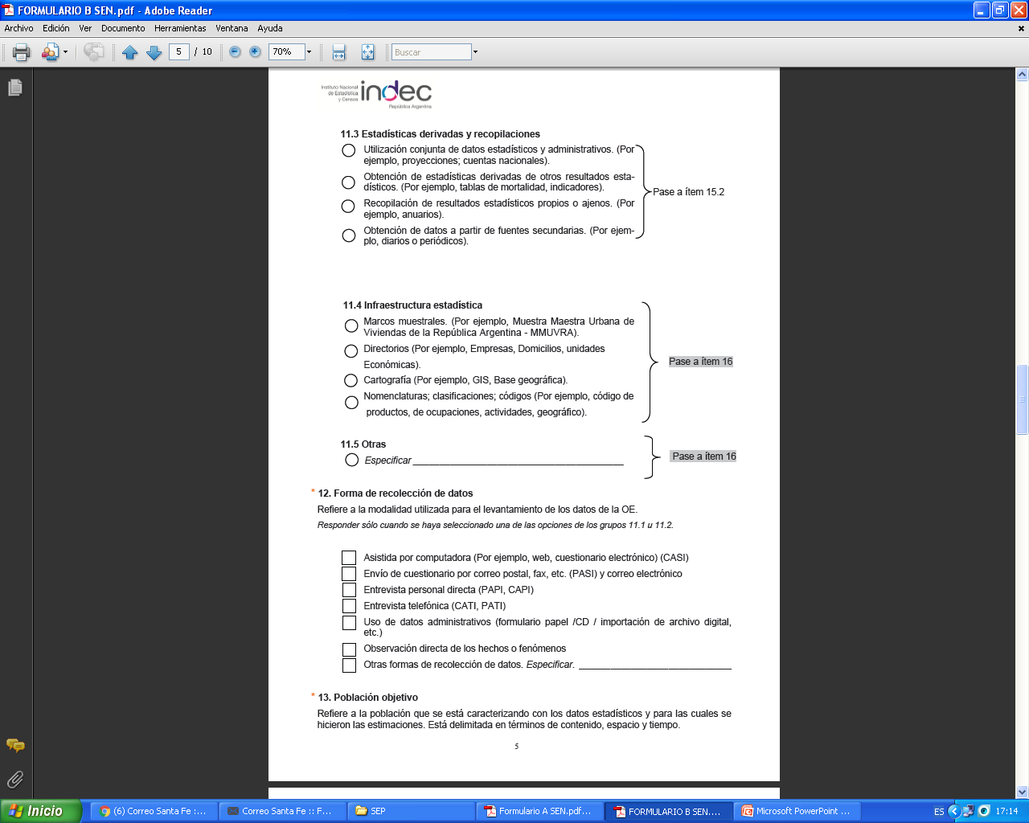

Slide 16
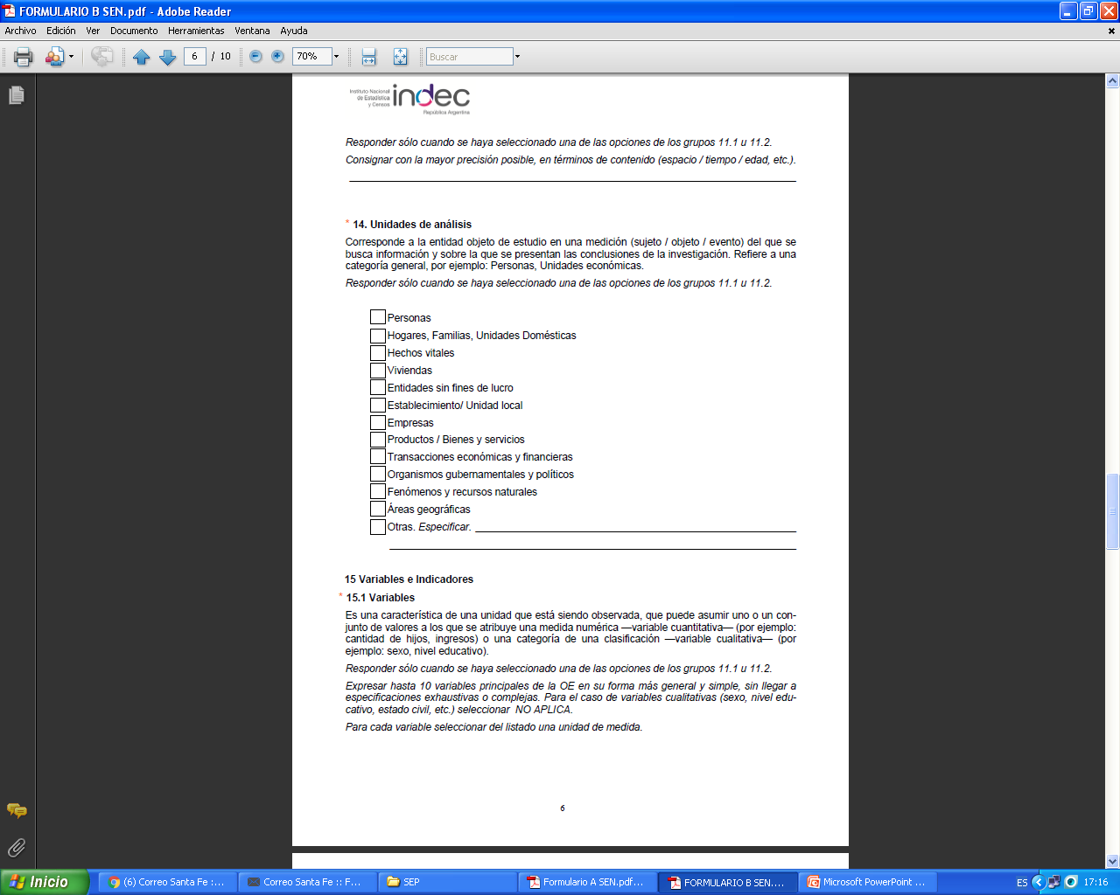

Slide 17
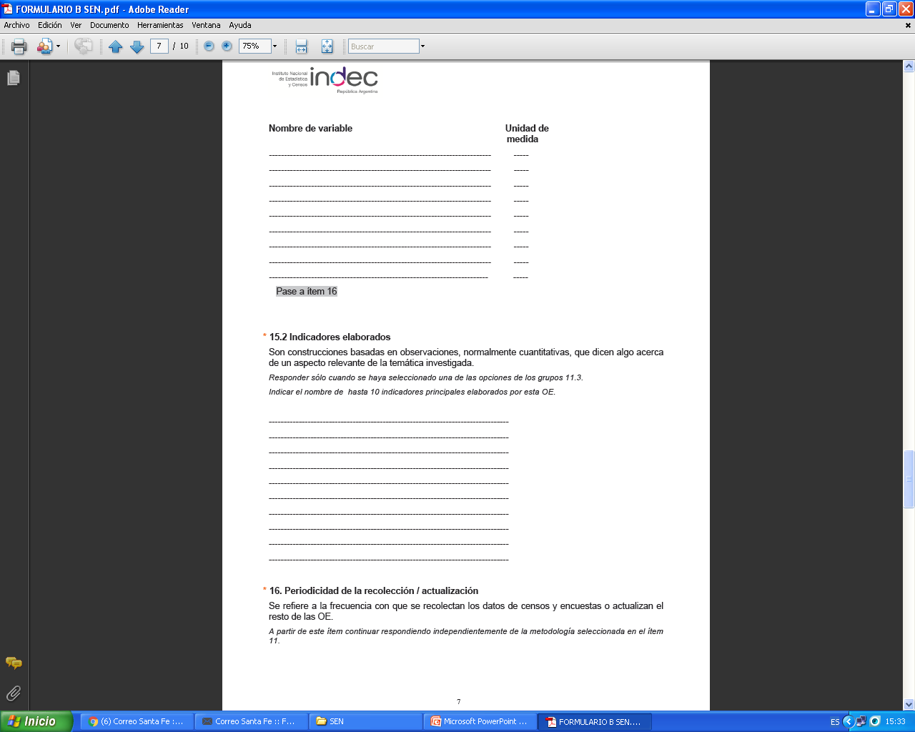

Slide 18
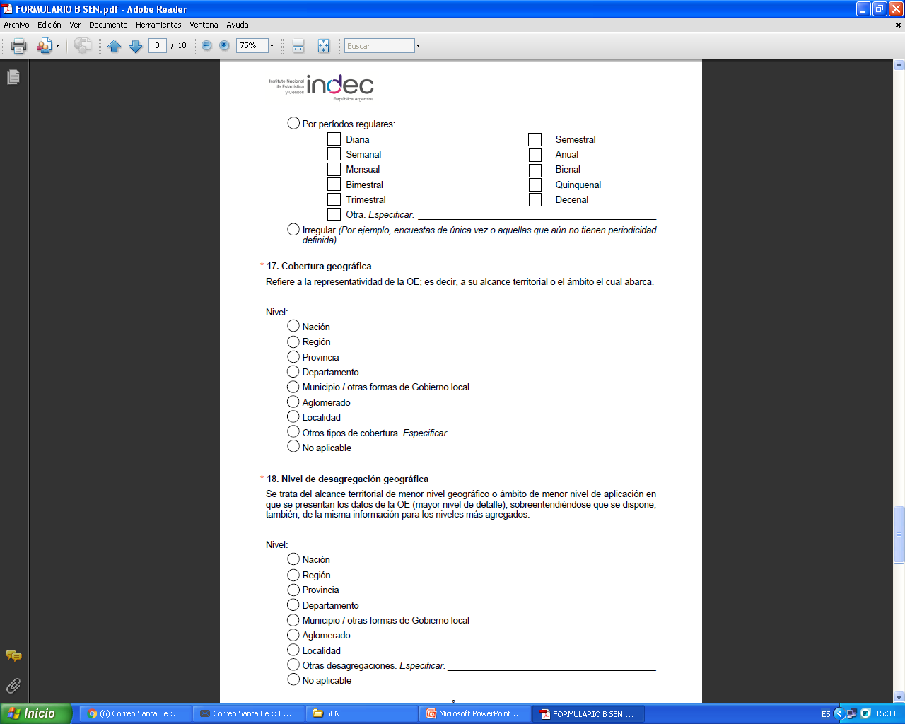

Slide 19
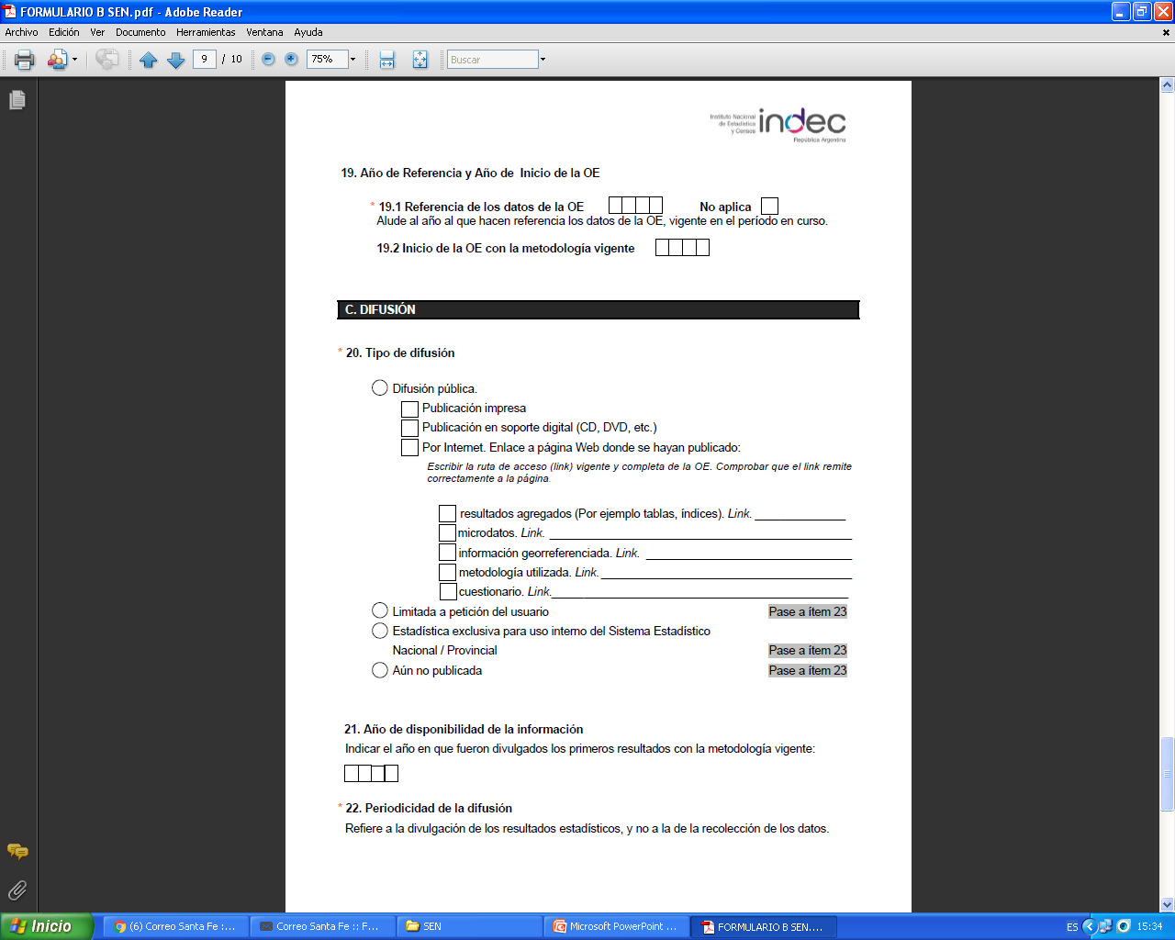

Slide 20
